Slide 1
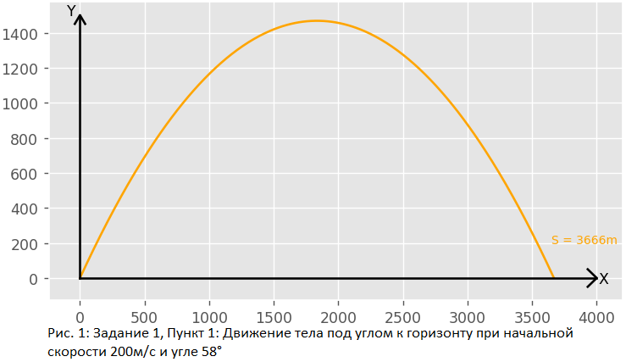
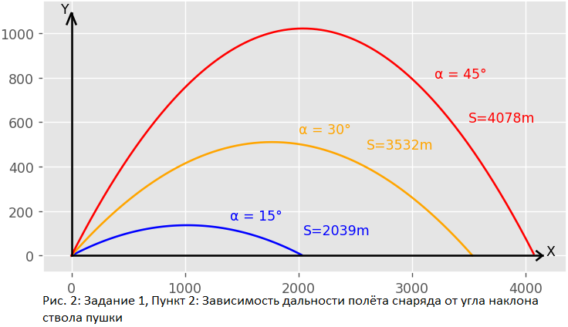
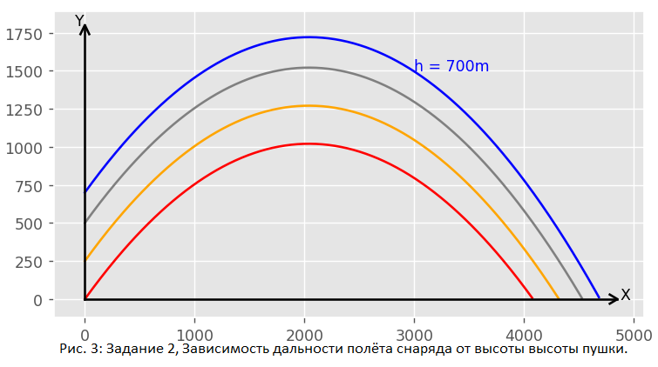
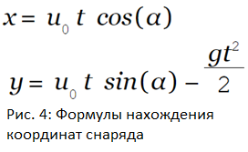

Исследовать движение тела, брошенного под углом к горизонту
Гневнов А.Е., Адаменко С.С., Баранов Д.А.
Зотиковна В.Е.
РГПУ им. А. И. Герцена. Санкт-Петербург.
Настоящее исследование посвящено проведению вычислительного эксперимента по исследованию движение тела, брошенного под углом к горизонту. Главная задача подразумевает исследовать движение тела, брошенного под углом к горизонту. В процессе исследования использовалась вычислительная техника для проведения вычислительных экспериментов. В ходе эксперимента не учитывались такие параметры как: воздействие ветра, температура окружающей среды, сопротивление воздуха. Так как в горизонтальное направление снаряд летит равномерно, его координаты в любой момент времени рассчитывались по формулам представленным на рисунке 4. В момент времени t, когда снаряд упадёт на землю его координаты представлены на рисунке 5.
Результатом исследования являются зависимости дальности полёта от угла наклона ствола и высоты пушки. Максимальная дальность стрельбы достигается при угле наклона 45° продемонстрировано на рисунке 2 и увеличивается при увеличении высоты расположения пушки продемонстрировано на рисунке 3.
В ходе исследования использовался язык программирования Python,среда разработки PyCharm и Visual Studio Code. Подключались модули: matplotlib.pyplot для создания окна вывода графиков, numpy для подсчёта тригонометрических функций, pylab для вывода графиков представлены на рисунках 1,2,3.
[1] Юрьев А.А автор книги «Пулевая спортивная стрельба» Ч517.235,0
[2] И. Д. Сытина автор книжного издания «Военная энциклопедия» 2011-2015
[3] Дюкманс Гюнтер. Основы баллистики
[4] Клименко Л. Д. Расчёт скорости полёта снарядов различной формы и размеров по расстоянию выстрела //Экспертная техника.—М.:ВНИИСЭ.–1981.–№. 72.–С. 19-53.

